Slide 1
Werkzaamheden en activiteiten koppelen voor uw toepasbare regels in de Vergunningcheck Yanda van Dijk (IPO) Joyce Boes (RWS)
Versie 1.0

Slide 2
Inhoud (1/4)
Wat zijn werkzaamheden?
Hoe werkt dat in het loket?
Hoe tot stand gekomen?
Verhouding Activiteit-Werkzaamheid
Wanneer activiteit koppelen aan een werkzaamheid en wanneer niet?
Welke hulpmiddelen zijn er?
Werkzaamheden die extra uitleg nodig hebben (specials)

Slide 3
Wat zijn werkzaamheden?
Een werkzaamheid is een, voor een niet professionele gebruiker van het loket, herkenbare beschrijving van een activiteit.
Werkzaamheden zijn een hulpmiddel bij de vergunningcheck en maatregelen op maat om de initiatiefnemer makkelijker bij de juiste juridische activiteit(en) in het DSO terecht te laten komen.
Via de werkzaamheden komen de regels van verschillende bestuursorganen bij elkaar voor de initiatiefnemer
Aan werkzaamheden zijn ook trefwoorden gekoppeld, zodat de initiatiefnemer makkelijker de juiste werkzaamheid kan vinden.
Werkzaamheden worden vastgesteld door de interbestuurlijke werkgroep Werkzaamheden
Notes:
Omdat bevoegde gezagen heel verschillend omgaan met het definiëren van hun juridische activiteiten (met name ook in granulariteit), worden deze juridische activiteiten met elk uiteenlopende set aan regels (en dus ook uiteenlopende set aan vragen) bij elkaar gebracht bij deze ene werkzaamheid. Ieder bestuursorgaan bepaalt zelf welke werkzaamheden men koppelt aan welke juridische activiteit(en). Via de werkzaamheden brengen we de checks, voor verschillende juridische activiteiten van verschillende overheden, bij elkaar voor de gebruiker.

Slide 4
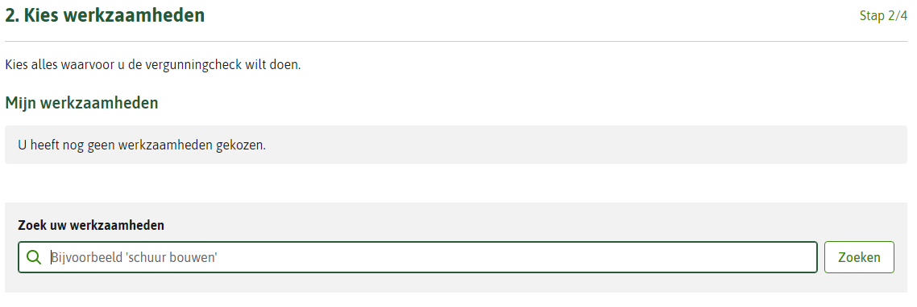
Hoe werkt dat in het loket?.
Initiatiefnemer komt vaak via andere website op het loket
Initiatiefnemer geeft zoekterm in
Loket zoekt in trefwoorden en werkzaamheden
Loket toont gevonden werkzaamheden
Initiatiefnemer kiest een werkzaamheid

Slide 5
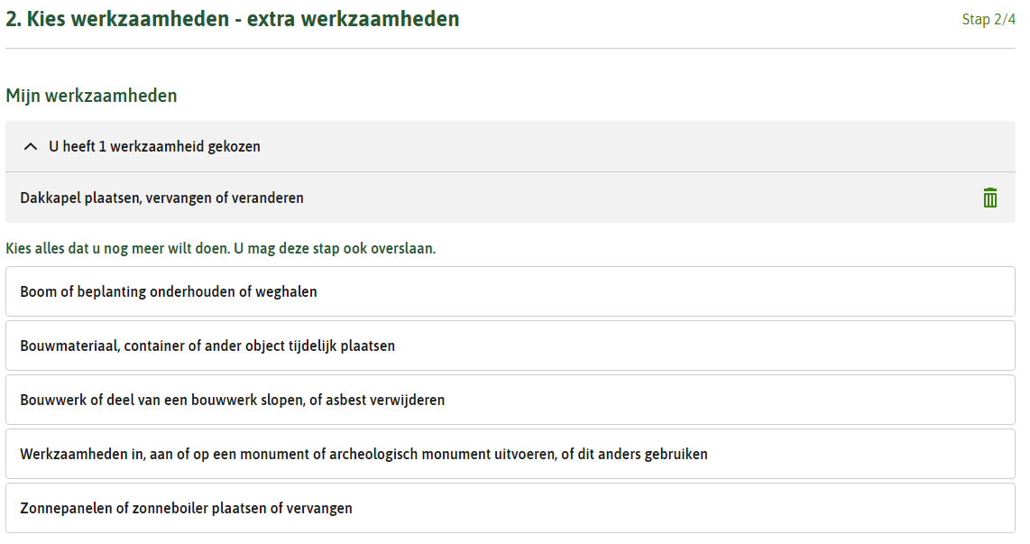
Hoe werkt dat in het loket?
Loket toont werkzaamheden die vaak in combinatie met de gekozen werkzaamheid plaatsvinden

Slide 6
Opbouw van een werkzaamheid
Een werkzaamheid bestaat uit één of meer:
Objecten: het zelfstandige naamwoord in de werkzaamheid, bijvoorbeeld ‘boom’, ‘steiger’ of ‘kabel’ en
Handelingen: het werkwoord in de werkzaamheid, bijvoorbeeld ‘bouwen’, ‘slopen’, ‘aanleggen’

Slide 7
Welke handelingen kun je met een object uitvoeren?
De handelingen die men kan uitvoeren met een object zijn:
Creëren (bijvoorbeeld bouwen, aanleggen, plaatsen)
Behouden of updaten (bijvoorbeeld reinigen, renoveren, onderhouden)
Verwijderen (bijvoorbeeld slopen, verwijderen, kappen)
Notes:
Omdat bevoegde gezagen heel verschillend omgaan met het definiëren van hun juridische activiteiten (met name ook in granulariteit), worden deze juridische activiteiten met elk uiteenlopende set aan regels (en dus ook uiteenlopende set aan vragen) bij elkaar gebracht bij deze ene werkzaamheid. Ieder bestuursorgaan bepaalt zelf welke werkzaamheden men koppelt aan welke juridische activiteit(en). Via de werkzaamheden brengen we de checks, voor verschillende juridische activiteiten van verschillende overheden, bij elkaar voor de gebruiker.

Slide 8
Hoe is de lijst met wzh tot stand gekomen?
Eerste lijst met werkzaamheden:
Verzamelen lijst met topactiviteiten waarvoor werkzaamheden beschikbaar moesten zijn door koepels
Voorstellen gemaakt voor potentiële werkzaamheden die hiervoor gebruikt konden worden
Los van hoe we activiteiten in onze regels omschrijven
Gestart met lijst met in iedere werkzaamheid 1 object en 1 handeling
Voorbeeld:
Steiger plaatsen, Steiger vervangen, Steiger aanpassen, Steiger onderhouden, Steiger weghalen.
En ook Vlonder plaatsen, Vlonder vervangen, Vlonder aanpassen, Vlonder onderhouden, Vlonder weghalen.
Notes:
We zijn gestart om voor die topactiviteiten de objecten en handelingen die je daarmee kunt uitvoeren te benoemen. Daaruit zijn voorstellen gemaakt voor potentiële werkzaamheden.
In deze lijst bestond een werkzaamheid slechts uit een combinatie van 1 object en 1 handeling die je daarmee kon uitvoeren. Bijvoorbeeld: Steiger plaatsen, Steiger vervangen, Steiger aanpassen, Steiger onderhouden, Steiger weghalen. En ook Vlonder plaatsen, Vlonder vervangen, Vlonder aanpassen, Vlonder onderhouden, Vlonder weghalen. Dat leverde een grote lijst met daarop een heleboel werkzaamheden.
Deze voorstellen zijn bekeken door de vertegenwoordigers van de koepels en daarvan is bepaald wat de impact is op de toepasbare regels. Uit deze impactanalyse kwam dat er grote verschillen zitten in de granulariteit van juridische activiteiten die aan deze werkzaamheden moeten worden gekoppeld tussen de verschillende bestuurslagen.

Slide 9
Geen toelichting mogelijk bij werkzaamheden
Omschrijving van een werkzaamheid moet dus op zichzelf begrijpelijk en voldoende onderscheidend zijn ten opzichte van vergelijkbare werkzaamheden.
Dit heeft er toe geleidt dat sommige werkzaamheden minder specifiek zijn geworden.
Gebruik toepassingsbereik in check is hier belangrijk.
Voorbeeld:
Er is gekozen voor de werkzaamheid ‘Boom of beplanting onderhouden of weghalen’ en niet voor specifieke werkzaamheden zoals ‘Boom kappen’, ‘Boom onderhouden’ of ‘Struik weghalen’.
Wanneer iets een boom is of wanneer men gaat exact kappen daar zijn allerlei begripsomschrijvingen voor opgenomen in de regelgeving van bestuursorganen.

Slide 10
Impact van 1e lijst WZH op toepasbare regels (1/2)
Grote verschillen in granulariteit van activiteiten tussen verschillende bestuursorganen
Voorbeeld: bouwen of verbouwen van een bouwwerk
Gemeente:
Dakkapel bouwen, in stand houden of gebruiken
Vlaggenmast bouwen, in stand houden of gebruiken
Waterschap:
Brug aanleggen
Bouwwerken, civiele kunstwerken, overige werken en voorzieningen oprichten, aanleggen of plaatsen
Provincie:
Beperkingengebied activiteit provinciale wegen
Rijksoverheid:
Bouwactiviteit (technisch)
Notes:
Deze voorstellen zijn bekeken door de vertegenwoordigers van de koepels en daarvan is bepaald wat de impact is op de toepasbare regels. Uit deze impactanalyse kwam dat er grote verschillen zitten in de granulariteit van juridische activiteiten die aan deze werkzaamheden moeten worden gekoppeld tussen de verschillende bestuurslagen.
Een voorbeeld:
Bijna ieder bestuursorgaan heeft wel regels over het bouwen of verbouwen van bouwwerken. De wijze waarop dit gereguleerd is in de regelgeving is divers.
Sommigen hebben specifieke regels over specifieke typen bouwwerken of handelingen die je daarmee verricht, bij anderen doet het type bouwwerk er helemaal niet toe en gaat het bijvoorbeeld alleen maar om de locatie waar je iets gaat bouwen, de omvang of de hoogte van het bouwwerk.
Dit heeft tot gevolg dat de wijze waarop men de activiteiten, waarbij deze regels horen, formuleert ook heel divers is.
Een gemeente heeft specifieke regels voor verschillende typen bouwwerk zoals, een dakkapel, een aanbouw of een vlaggenmast. Er zijn ook bouwwerken waarvoor geen specifieke regels zijn maar die bijna altijd een vergunning nodig hebben, de ‘overige bouwwerken’.
Zij definiëren activiteiten als:
Dakkapel bouwen, in stand houden of gebruiken
Bijbehorend bouwwerk of een uitbreiding daarvan bouwen, in stand houden of gebruiken
Vlaggenmast bouwen, in stand houden of gebruiken
Het waterschap heeft regels over het plaatsen van bouwwerken in of vlakbij waterstaatswerken. Voor een aantal bouwwerken hebben ze specifieke regels zoals, een steiger of een brug. Er zijn ook bouwwerk waarvoor zij geen specifieke regels hebben, die hebben altijd een vergunning nodig.
Zij definiëren activiteiten als:
Brug aanleggen
Bouwwerken, civiele kunstwerken, overige werken en voorzieningen oprichten, aanleggen of plaatsen
De Rijksoverheid stelt regels over de bouwkwaliteit. Deze regels gelden voor veel verschillende soorten bouwwerken.
Zij definiëren de activiteit:
Bouwactiviteit (technisch)
De provincies hebben regels voor het uitvoeren van activiteiten in het beperkingengebied van een provinciale weg. Dit kan van alles zijn van het plaatsen van reclameborden tot het houden van evenementen.
Zij definiëren de activiteit:
Beperkingengebied activiteit provinciale wegen

Slide 11
Inhoud (2/4)
Wat zijn werkzaamheden?
Hoe werkt dat in het loket?
Hoe tot stand gekomen?
Verhouding Activiteit-Werkzaamheid
Wanneer activiteit koppelen aan een werkzaamheid en wanneer niet?
Welke hulpmiddelen zijn er?
Werkzaamheden die extra uitleg nodig hebben (specials)

Slide 12
Verhouding tussen Activiteit-Werkzaamheid
De activiteit omvat evenveel objecten en handelingen als de werkzaamheid:
Dit is een ideale situatie. De werkzaamheid past 1-1 op de activiteit.
Voorbeeld:
Werkzaamheid= Boom planten of beplanting aanbrengen
Activiteit= Beplanting aanbrengen
WZH
ACT

Slide 13
Verhouding tussen Activiteit-Werkzaamheid (1/5)
De activiteit omvat meer objecten of handelingen dan de werkzaamheid.
Dan zijn er waarschijnlijk ook nog andere werkzaamheden relevant om deze activiteit te kunnen ontsluiten.
Voorbeeld:
Werkzaamheid= Vlaggenmast plaatsen of vervangen
Activiteit= Bouwactiviteit
ACT
WZH
Notes:
De activiteit omvat meer objecten of handelingen dan de werkzaamheid.
Dan zijn er waarschijnlijk ook nog andere werkzaamheden relevant om deze activiteit te kunnen ontsluiten.
De initiatiefnemer kan dan de betreffende vergunningcheck op meerdere manieren bereiken. Om te zorgen dat de initiatiefnemer een vragenboom kan doorlopen die past bij de gekozen werkzaamheid is het noodzakelijk hiermee rekening te houden.
Bijvoorbeeld: Iemand kan de check voor de bouwactiviteit binnen komen via ‘Vlaggenmast plaatsen of vervangen’ of via de werkzaamheid ‘Nieuw gebouw bouwen’. De vraag of je gaat wonen in het bouwwerk is in het geval van de vlaggenmast best gek. Om dit te voorkomen kan het bevoegd gezag gebruik maken van impliciete antwoorden. Hiermee zorgt de keuze van de werkzaamheid er voor dat bepaalde vragen wel of niet gesteld worden. Dit levert wel complexiteit op in de toepasbare regels.

Slide 14
Verhouding tussen Activiteit-Werkzaamheid (2/5)
De activiteit omvat meer objecten of handelingen dan de werkzaamheid.
De initiatiefnemer kan dan de betreffende vergunningcheck op meerdere manieren bereiken.
Zorg dan dat de initiatiefnemer een vragenboom kan doorlopen die past bij de gekozen werkzaamheid.
Gebruik hiervoor impliciete antwoorden
ACT
WZH
Notes:
De activiteit omvat meer objecten of handelingen dan de werkzaamheid.
Dan zijn er waarschijnlijk ook nog andere werkzaamheden relevant om deze activiteit te kunnen ontsluiten.
De initiatiefnemer kan dan de betreffende vergunningcheck op meerdere manieren bereiken. Om te zorgen dat de initiatiefnemer een vragenboom kan doorlopen die past bij de gekozen werkzaamheid is het noodzakelijk hiermee rekening te houden.
Bijvoorbeeld: Iemand kan de check voor de bouwactiviteit binnen komen via ‘Vlaggenmast plaatsen of vervangen’ of via de werkzaamheid ‘Nieuw gebouw bouwen’. De vraag of je gaat wonen in het bouwwerk is in het geval van de vlaggenmast best gek. Om dit te voorkomen kan het bevoegd gezag gebruik maken van impliciete antwoorden. Hiermee zorgt de keuze van de werkzaamheid er voor dat bepaalde vragen wel of niet gesteld worden. Dit levert wel complexiteit op in de toepasbare regels.

Slide 15
Verhouding tussen Activiteit-Werkzaamheid (3/5)
De activiteit omvat meer objecten of handelingen dan de werkzaamheid.
Voorbeeld:
Iemand kan de check voor de Bouwactiviteit binnen komen via ‘Vlaggenmast plaatsen of vervangen’ of via de werkzaamheid ‘Nieuw gebouw bouwen’.
De vraag of je gaat wonen in het bouwwerk is in het geval van de vlaggenmast best gek.
Gebruik hier een impliciet antwoord om te zorgen dat deze vraag niet gesteld zal worden indien men kiest voor Vlaggenmast
Hiermee zorgt de keuze van de werkzaamheid er voor dat bepaalde vragen wel of niet gesteld worden.
ACT
WZH
Notes:
De activiteit omvat meer objecten of handelingen dan de werkzaamheid.
Dan zijn er waarschijnlijk ook nog andere werkzaamheden relevant om deze activiteit te kunnen ontsluiten.
De initiatiefnemer kan dan de betreffende vergunningcheck op meerdere manieren bereiken. Om te zorgen dat de initiatiefnemer een vragenboom kan doorlopen die past bij de gekozen werkzaamheid is het noodzakelijk hiermee rekening te houden.
Bijvoorbeeld: Iemand kan de check voor de bouwactiviteit binnen komen via ‘Vlaggenmast plaatsen of vervangen’ of via de werkzaamheid ‘Nieuw gebouw bouwen’. De vraag of je gaat wonen in het bouwwerk is in het geval van de vlaggenmast best gek. Om dit te voorkomen kan het bevoegd gezag gebruik maken van impliciete antwoorden. Hiermee zorgt de keuze van de werkzaamheid er voor dat bepaalde vragen wel of niet gesteld worden. Dit levert wel complexiteit op in de toepasbare regels.

Slide 16
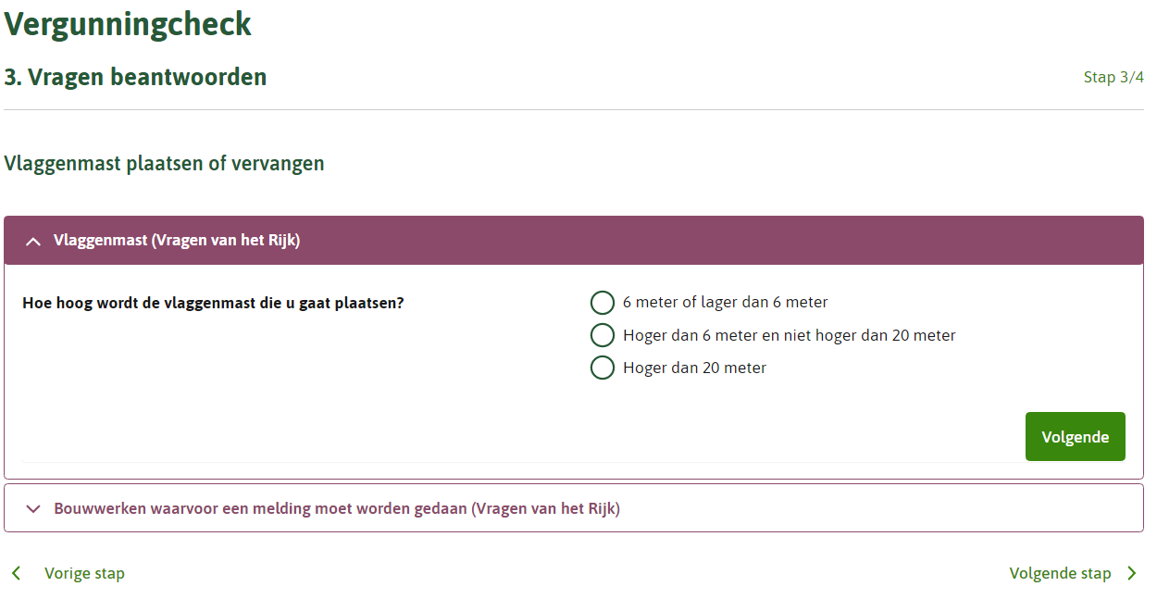
Voorbeeld vergunningcheck vlaggenmast

Slide 17
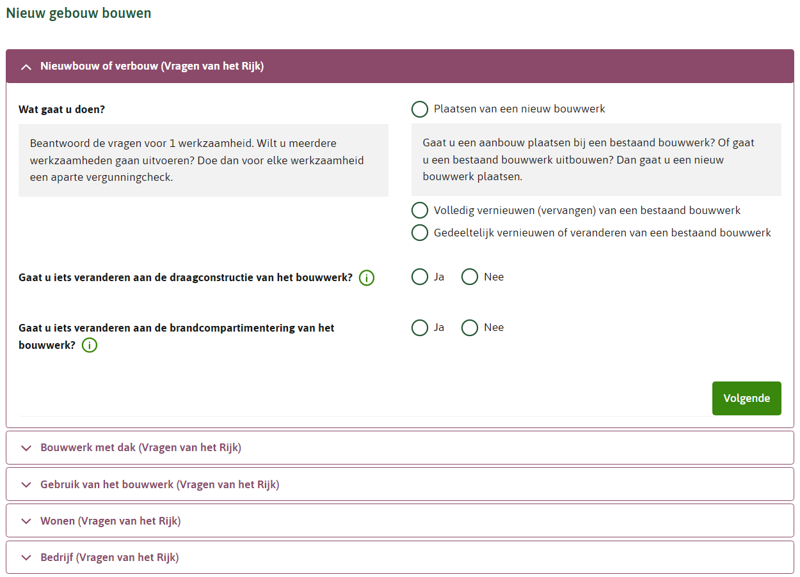
Voorbeeld vergunningcheck woning bouwen

Slide 18
Verhouding tussen Activiteit-Werkzaamheid (4/5)
De activiteit omvat minder objecten of handelingen dan de werkzaamheid.
Dan moeten er mogelijk nog meer activiteiten worden gekoppeld aan deze werkzaamheid.
Bijvoorbeeld:
Werkzaamheid= Vloeistof opslaan in een opslagtank
Activiteit= Opslaan diesel in bovengrondse opslagtank
WZH
ACT
Notes:
De activiteit omvat minder objecten of handelingen dan de werkzaamheid.
Dan moeten er mogelijk nog meer activiteiten worden gekoppeld aan deze werkzaamheid.
Er moet bepaald worden welke activiteit van toepassing is op de werkzaamheden die de initiatiefnemer in gedachten heeft.
Bijvoorbeeld: Iemand gaat de check doen voor het plaatsen van een meerpaal. Hij kiest voor de werkzaamheid ‘Steiger, vlonder of aanmeervoorziening plaatsen of vervangen’. Het waterschap heeft hier drie activiteiten aan gekoppeld, namelijk:
Steiger aanleggen
Vlonder aanleggen
Meerpaal aanbrengen
Het waterschap moet dan in dit geval bij alle drie de vergunningchecks een vraag opnemen waarmee men bepaalt wat de initiatiefnemer nu exact wil gaan doen om te bepalen welke van de drie activiteiten van toepassing is. Dat kan voor de initiatiefnemer tot gevolg hebben dat hij vergelijkbare vragen meerdere keren moet beantwoorden. Omdat te voorkomen kan het bevoegd gezag herbruikbare vragen gebruiken. Bijvoorbeeld de vraag:
Wat gaat u plaatsen of vervangen?
Steiger
Vlonder
Meerpaal
Andere aanmeervoorziening
Deze vraag stelt het loket maar 1 keer aan de gebruiker maar het antwoord daarop kan gebruikt worden in alle drie de vergunningchecks. Dit levert wel complexiteit op in het beheer van de toepasbare regels. Indien men een herbruikbare vraag aanpast, dan krijgt deze vraag een ander ID. Ook de andere checks die deze herbruikbare vraag bevatten moeten dit nieuwe ID bevatten anders kan het loket de vragen niet ontdubbelen.

Slide 19
Verhouding tussen Activiteit-Werkzaamheid (5/5)
De activiteit omvat minder objecten of handelingen dan de werkzaamheid.
Bepalen welke activiteit van toepassing is op de werkzaamheden die de initiatiefnemer in gedachten heeft.
Deze activiteiten kunnen het antwoord op vergelijkbare vragen nodig hebben om te bepalen of ze van toepassing zijn.
Deze vragen wil je niet dubbel stellen
Gebruik herbruikbare vragen in het toepassingsbereik van de check om dit te voorkomen.
WZH
Weergave verhouding werkzaamheid en activiteit
Notes:
De activiteit omvat minder objecten of handelingen dan de werkzaamheid.
Dan moeten er mogelijk nog meer activiteiten worden gekoppeld aan deze werkzaamheid.
Er moet bepaald worden welke activiteit van toepassing is op de werkzaamheden die de initiatiefnemer in gedachten heeft.
Bijvoorbeeld: Iemand gaat de check doen voor het plaatsen van een meerpaal. Hij kiest voor de werkzaamheid ‘Steiger, vlonder of aanmeervoorziening plaatsen of vervangen’. Het waterschap heeft hier drie activiteiten aan gekoppeld, namelijk:
Steiger aanleggen
Vlonder aanleggen
Meerpaal aanbrengen
Het waterschap moet dan in dit geval bij alle drie de vergunningchecks een vraag opnemen waarmee men bepaalt wat de initiatiefnemer nu exact wil gaan doen om te bepalen welke van de drie activiteiten van toepassing is. Dat kan voor de initiatiefnemer tot gevolg hebben dat hij vergelijkbare vragen meerdere keren moet beantwoorden. Omdat te voorkomen kan het bevoegd gezag herbruikbare vragen gebruiken. Bijvoorbeeld de vraag:
Wat gaat u plaatsen of vervangen?
Steiger
Vlonder
Meerpaal
Andere aanmeervoorziening
Deze vraag stelt het loket maar 1 keer aan de gebruiker maar het antwoord daarop kan gebruikt worden in alle drie de vergunningchecks. Dit levert wel complexiteit op in het beheer van de toepasbare regels. Indien men een herbruikbare vraag aanpast, dan krijgt deze vraag een ander ID. Ook de andere checks die deze herbruikbare vraag bevatten moeten dit nieuwe ID bevatten anders kan het loket de vragen niet ontdubbelen.

Slide 20
Verhouding tussen Activiteit-Werkzaamheid (6/6)
De activiteit omvat minder objecten of handelingen dan de werkzaamheid.
Voorbeeld:
Werkzaamheid= Vloeistof opslaan in een opslagtank
Activiteit 1= Opslaan diesel in bovengrondse opslagtank
Activiteit 2= Opslaan van benzine in een ondergrondse opslagtank
WZH
ACT
Notes:
De activiteit omvat minder objecten of handelingen dan de werkzaamheid.
Dan moeten er mogelijk nog meer activiteiten worden gekoppeld aan deze werkzaamheid.
Er moet bepaald worden welke activiteit van toepassing is op de werkzaamheden die de initiatiefnemer in gedachten heeft.
Bijvoorbeeld: Iemand gaat de check doen voor het plaatsen van een meerpaal. Hij kiest voor de werkzaamheid ‘Steiger, vlonder of aanmeervoorziening plaatsen of vervangen’. Het waterschap heeft hier drie activiteiten aan gekoppeld, namelijk:
Steiger aanleggen
Vlonder aanleggen
Meerpaal aanbrengen
Het waterschap moet dan in dit geval bij alle drie de vergunningchecks een vraag opnemen waarmee men bepaalt wat de initiatiefnemer nu exact wil gaan doen om te bepalen welke van de drie activiteiten van toepassing is. Dat kan voor de initiatiefnemer tot gevolg hebben dat hij vergelijkbare vragen meerdere keren moet beantwoorden. Omdat te voorkomen kan het bevoegd gezag herbruikbare vragen gebruiken. Bijvoorbeeld de vraag:
Wat gaat u plaatsen of vervangen?
Steiger
Vlonder
Meerpaal
Andere aanmeervoorziening
Deze vraag stelt het loket maar 1 keer aan de gebruiker maar het antwoord daarop kan gebruikt worden in alle drie de vergunningchecks. Dit levert wel complexiteit op in het beheer van de toepasbare regels. Indien men een herbruikbare vraag aanpast, dan krijgt deze vraag een ander ID. Ook de andere checks die deze herbruikbare vraag bevatten moeten dit nieuwe ID bevatten anders kan het loket de vragen niet ontdubbelen.

Slide 21
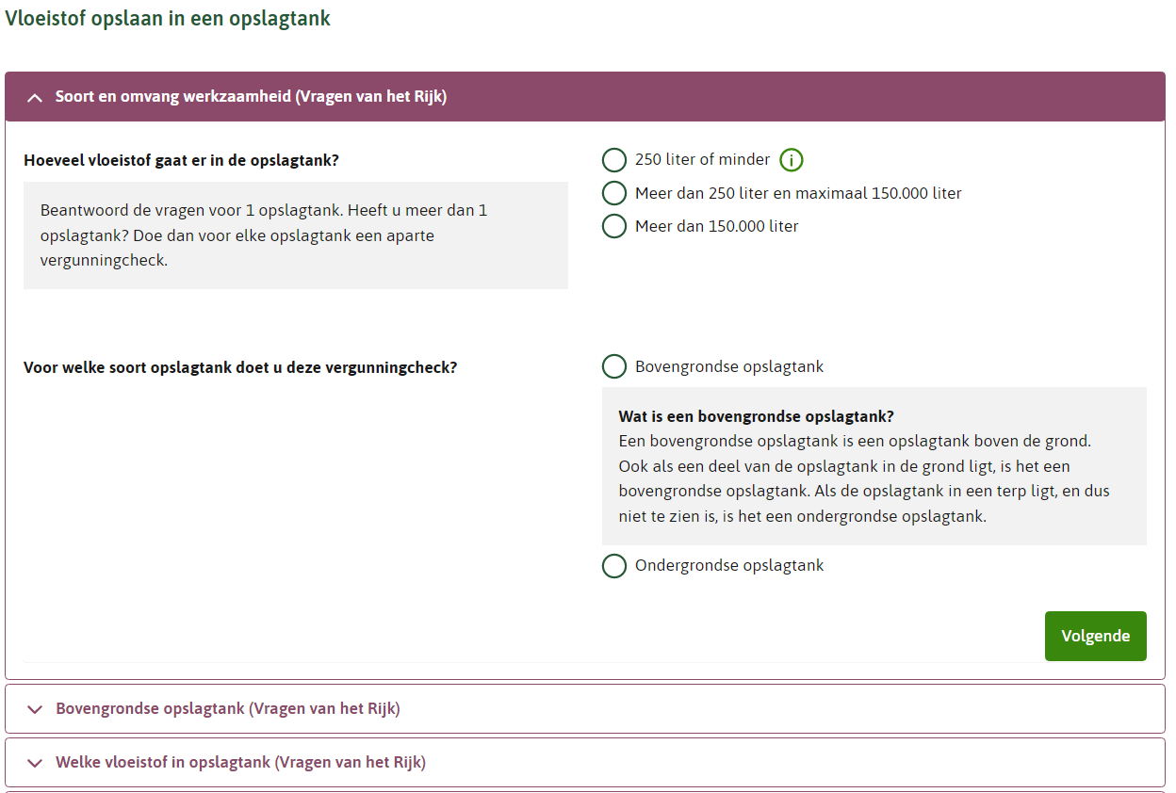
Voorbeeld vergunningcheck opslagtank

Slide 22
Inhoud (3/4)
Wat zijn werkzaamheden?
Hoe werkt dat in het loket?
Hoe tot stand gekomen?
Verhouding Activiteit-Werkzaamheid
Wanneer activiteit koppelen aan een werkzaamheid en wanneer niet?
Welke hulpmiddelen zijn er?
Werkzaamheden die extra uitleg nodig hebben (specials)

Slide 23
Impact van 1e lijst WZH op toepasbare regels (2/2)
Conclusie:
Granulariteit van de werkzaamheid en hoe die zich verhoudt tot de juridische activiteit heeft grote gevolgen voor de complexiteit van de toepasbare regels die men daaraan koppelt.
Gezien diversiteit in omschrijving activiteiten geen 1-1 match mogelijk.
Lijst met werkzaamheden opstellen helemaal los van hoe we activiteiten in de regels omschrijven levert complexiteit voor sommige bestuursorganen.
Gevolg keuze:
Samenstelling van de lijst met werkzaamheden niet helemaal los trekken van de omschrijving activiteiten maar te zoeken naar een optimum

Slide 24
Optimum
Specifiek indien nodig om een topactiviteit goed te kunnen ontsluiten, iets algemener als dat kan.
Input koepels hierbij van groot belang.
Voorbeeld:
Een brug en een aquaduct zijn beiden civiele kunstwerken.
Er is bekeken welke civiele kunstwerken als aparte werkzaamheid beschikbaar moeten zijn om topactiviteiten te kunnen ontsluiten.
Gevolg: een aparte werkzaamheid ‘Brug aanleggen of vervangen’ beschikbaar terwijl aquaduct als trefwoord is opgenomen bij de werkzaamheid ‘Civiel kunstwerk aanleggen of vervangen’.

Slide 25
Inhoud (4/4)
Wat zijn werkzaamheden?
Hoe werkt dat in het loket?
Hoe tot stand gekomen?
Verhouding Activiteit-Werkzaamheid
Wanneer activiteit koppelen aan een werkzaamheid en wanneer niet?
Welke hulpmiddelen zijn er?
Werkzaamheden die extra uitleg nodig hebben (specials)

Slide 26
Wanneer activiteit wel of niet koppelen aan werkzaamheid?
Kijk goed naar de objecten en de handelingen die zijn opgenomen in de werkzaamheid
Kijk naar de trefwoorden die zijn opgenomen bij de werkzaamheid
Koppel de activiteit zo specifiek mogelijk aan een werkzaamheid
Voorbeeld:
Het kan zijn dat een veehouderij een afrastering gaat plaatsen om het vee tegen te houden.
Er is echter ook een werkzaamheid ‘Hekwerk of andere afscheiding plaatsen of vervangen’ dat met het trefwoord ‘afrastering’ gevonden kan worden.
Koppel de activiteit die het plaatsen van de afrastering regelt niet aan de werkzaamheid ‘Bedrijf voor het houden van vee’ maar aan de werkzaamheid ‘Hekwerk of andere afscheiding plaatsen of vervangen’.

Slide 27
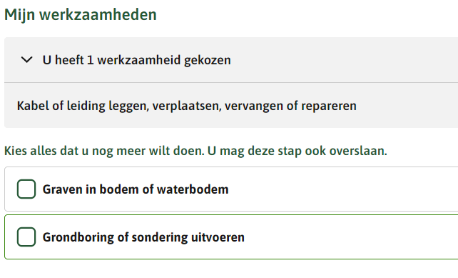
Wanneer activiteit wel of niet koppelen aan werkzaamheid? (1/3)
Als het uitvoeren van een werkzaamheid mogelijk ook het uitvoeren van andere werkzaamheden tot gevolg heeft dan zijn die opgenomen als gerelateerde werkzaamheid
Voorbeeld:
Het leggen van een kabel of leiding kan zowel bovengronds als ondergronds.
Ik ga dus niet in alle gevallen ook daadwerkelijk graven.
Koppel de activiteiten die het graven regelen dan niet aan de werkzaamheid ‘Kabel of leiding leggen, verplaatsen, vervangen of repareren’ maar aan de werkzaamheid ‘Graven in bodem of waterbodem’.

Slide 28
Wanneer activiteit wel of niet koppelen aan werkzaamheid? (3/3)
Als het uitvoeren van een werkzaamheid altijd het uitvoeren van een andere werkzaamheid tot gevolg heeft dan koppel je deze activiteit aan de betreffende werkzaamheid (en dus niet gerelateerd).
Voorbeeld:
Het plaatsen van een reclamebord. Dat zit altijd op een bepaalde constructie waar je het bord aan vast maakt. Koppel de activiteit die het bouwen van die constructie regelt dan ook aan de werkzaamheid ‘Reclame of informatiebord plaatsen’.

Slide 29
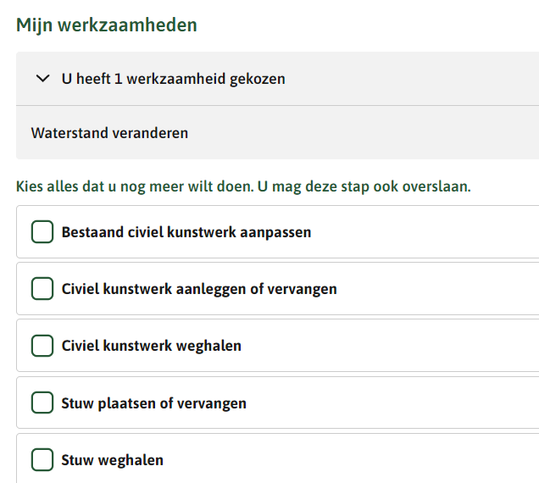
Wanneer activiteit wel of niet koppelen aan werkzaamheid? (2/3)
Onderscheiden doel en middelen:
Maak bij het koppelen van activiteiten aan werkzaamheden ook onderscheid tussen het doel en de middelen om dit doel te realiseren.
Voorbeeld:
De initiatiefnemer wil een peilwijziging gaan doorvoeren. Dat kan hij doen door een stuw te plaatsen.
Koppel de activiteit die de peilwijziging reguleert aan de werkzaamheid ‘Waterstand veranderen’.
Koppel de activiteit die het plaatsen van de stuw reguleert aan de werkzaamheid ‘Stuw plaatsen of veranderen’.

Slide 30
Quiz vraag 1
Activiteit ‘Ligplaats innemen op de provinciale vaarweg’ wel of niet koppelen aan de werkzaamheid ‘Varen met motorboot of waterscooter’ koppelen?
Wel = Hand omhoog
Niet = Hand omlaag
Niet koppelen aan ‘Varen met motorboot of waterscooter’
Wel koppelen aan de werkzaamheid ‘Boot of ander drijvend werk afmeren

Slide 31
Quiz vraag 2
Activiteit ‘Brug aanleggen of verwijderen’ wel of niet koppelen aan de werkzaamheid ‘Uitrit aanleggen of veranderen’ koppelen?
Wel = Hand omhoog
Niet = Hand omlaag
Hand omhoog: Niet koppelen aan ‘Uitrit aanleggen of veranderen’
Hand omlaag: Wel koppelen aan de werkzaamheid Brug plaatsen of vervangen

Slide 32
Werkzaamheid ‘Monumenten’
Werkzaamheden in, aan of op een monument of archeologisch monument uitvoeren, of dit anders gebruiken
Gerelateerde werkzaamheden: ‘Kabel of leiding leggen, verplaatsen, vervangen of repareren’ ‘Bouwmateriaal, container of ander object tijdelijk plaatsen’ ‘Bouwwerk of deel van een bouwwerk slopen, of asbest verwijderen’
Specifiek voor alle activiteiten die regels stellen over handelingen aan/bij monumenten.
Activiteiten: - Rijksmonumentenactiviteit met betrekking tot een gebouwd of aangelegd monument - Rijksmonumentenactiviteit met betrekking tot een archeologisch monument - Activiteit die betrekking heeft op een gemeentelijk monument - Activiteit die betrekking heeft op een provinciaal monument

Slide 33
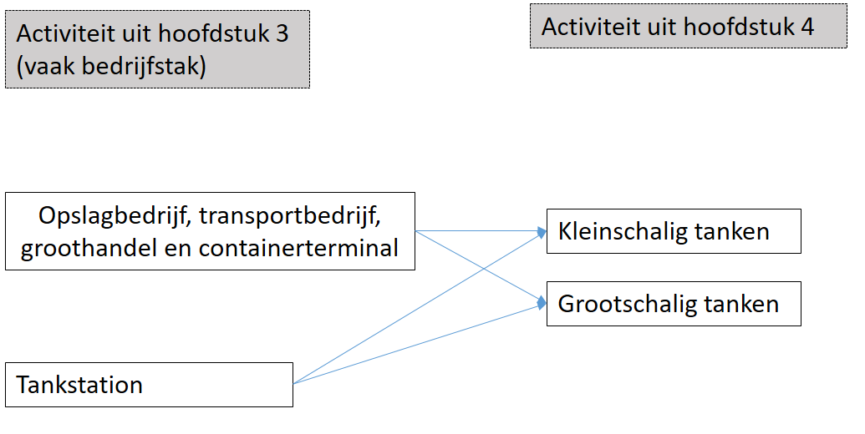
Milieu (bedrijfstakken)
Bedrijfstakken: inrichting activiteiten

Slide 34
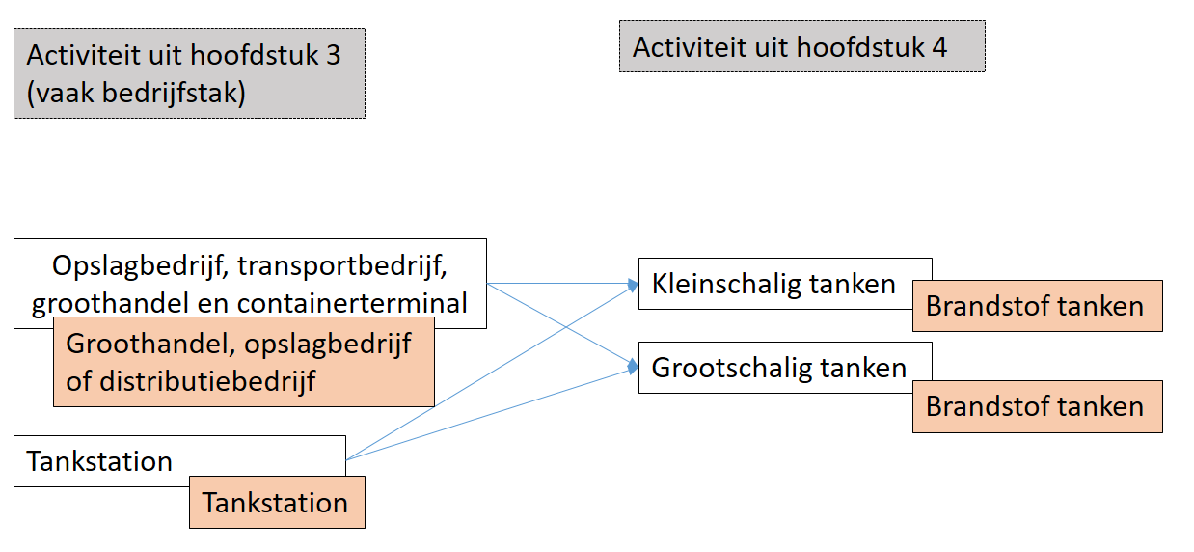
Milieu (bedrijfstakken) (1/3)

Slide 35
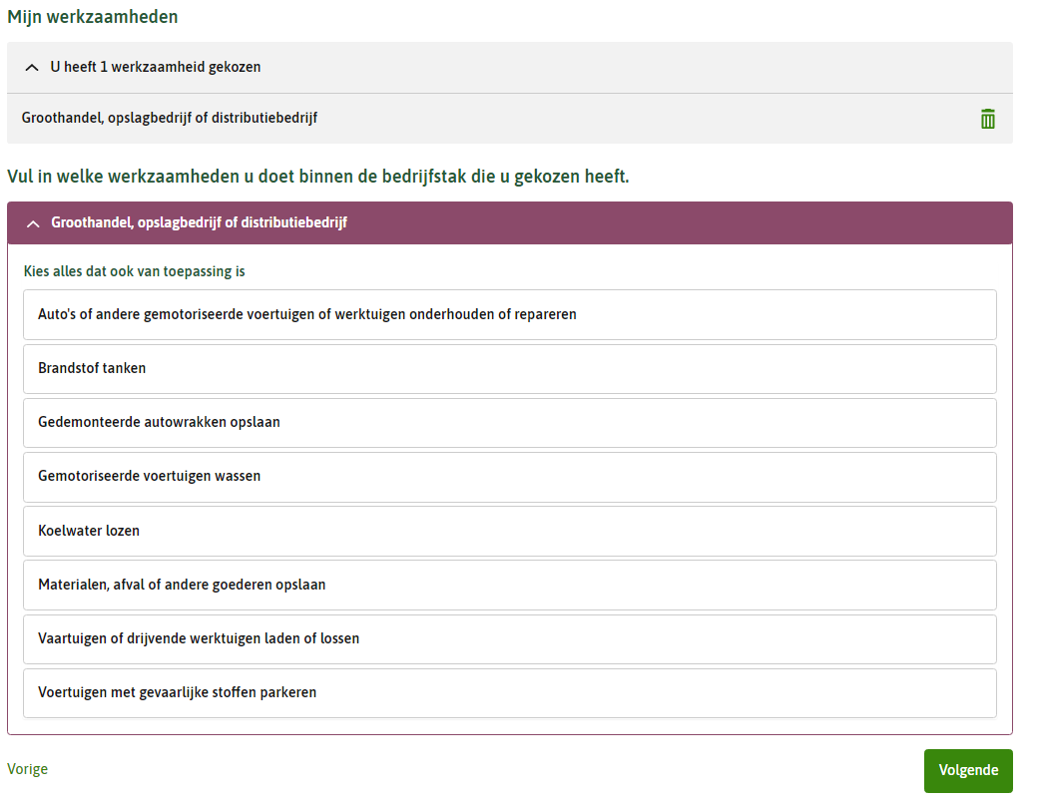
Milieu (bedrijfstakken) (2/3)

Slide 36
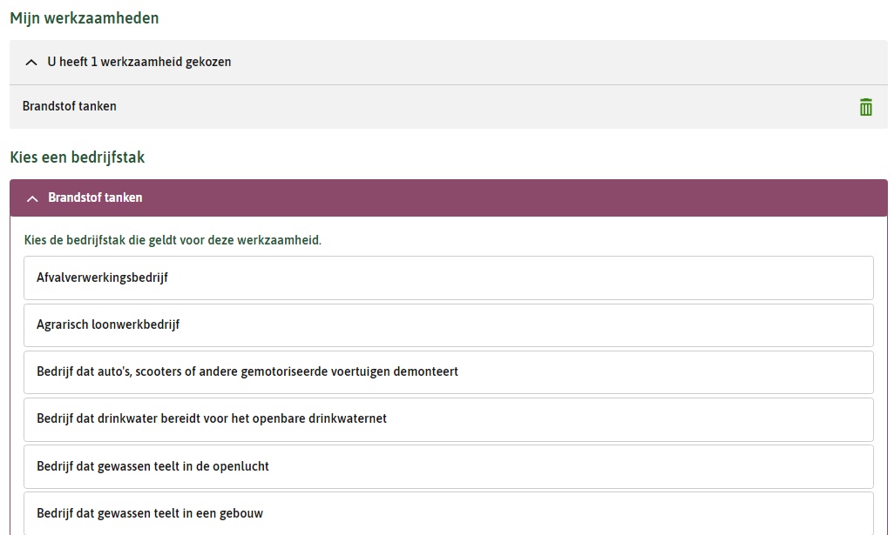
Milieu (bedrijfstakken) (3/3)

Slide 37
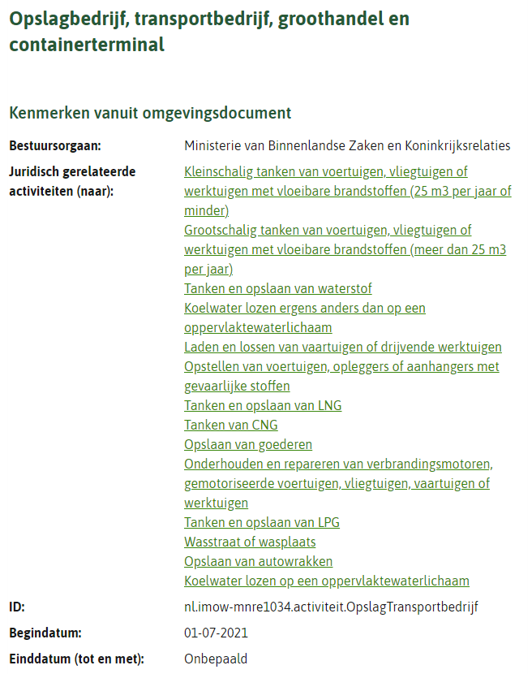
Voorbeeld kenmerken activiteit in de Registratie toepasbare regels bij Opslagbedrijf

Slide 38
Bedrijfstak of activiteit koppelen?
Regels over starten/wijzigen van het bedrijf? Dan wel koppelen aan bedrijfstak
Regels over specifieke bedrijfsactiviteiten die het bedrijf mogelijk uitvoert? Dan niet koppelen aan bedrijfstak, maar aan de werkzaamheid.

Slide 39
Bedrijfstak of activiteit koppelen - voorbeelden
Afval, materialen, stoffen, goederen opslaan (waterschap) Gaat over specifieke bedrijfsactiviteiten dus niet koppelen aan bedrijfstak ‘Groothandel, opslagbedrijf of distributiebedrijf’. Maar aan werkzaamheid
Lozen van afvalwater bij overslaan van inerte goederen (waterschap) Gaat over specifieke bedrijfsactiviteiten dus niet koppelen aan bedrijfstak ‘Groothandel, opslagbedrijf of distributiebedrijf’. Maar aan werkzaamheid
Beperkingengebied activiteit provinciale wegen Gaat niet over specifieke bedrijfsactiviteiten, maar over het starten of wijzigen van een bedrijf binnen het beperkingengebied, dus wel je koppelen aan bedrijfstak bijv. ‘Horecabedrijf’ of ‘Detailhandel’.

Slide 40
Lozingen
Geen werkzaamheid ‘Afvalwater lozen’ beschikbaar, want
- Veel activiteiten daaraan koppelen van verschillende bestuursorganen - Mogelijk veel complexiteit voor initiatiefnemer
Wat dan wel? Koppelen aan werkzaamheid waarbij de lozing vrijkomt. Bijvoorbeeld ‘Grondwater onttrekken’ of ‘Metaal bewerken of behandelen’.
Uitzonderingen: - Koelwater lozen - Water uit gootsteen, douche of toilet lozen - Regenwater lozen

Slide 41
Lozingen - voorbeelden
Activiteit | Waar geregeld? | Werkzaamheid
Afvalwater, afkomstig van het opslaan van kuilvoer of vaste bijvoedermiddelen, lozen op een oppervlaktewaterlichaam | Bal § 4.84 | Kuilvoer of bijvoedermiddelen opslaan
Stoffen, afkomstig van het gebruik van gewasbeschermingsmiddelen of meststoffen in de openlucht, lozen op een oppervlaktewaterlichaam | Bal § 4.64 | Meststoffen, gewasbeschermingsmiddelen of biociden aanmaken en gebruiken
Huishoudelijk afvalwater lozen in de Noordzee | Bal § 7.2.5 | Water uit gootsteen, douche of toilet lozen
Koelwater, afkomstig van een datacentrum, lozen op een oppervlaktewaterlichaam | Bal § 3.7.3 | Koelwater lozen
Stoffen die vrijkomen bij ontgravingen, bagger- of andere werkzaamheden | Bruidsschat waterschapsverordening afdeling 2.10 | Graven in bodem of waterbodem
Afvalwater, afkomstig van een calamiteitenoefening, lozen op een oppervlaktewaterlichaam | Bruidsschat waterschapsverordening afdeling 2.12 | Calamiteitenoefening houden

Slide 42
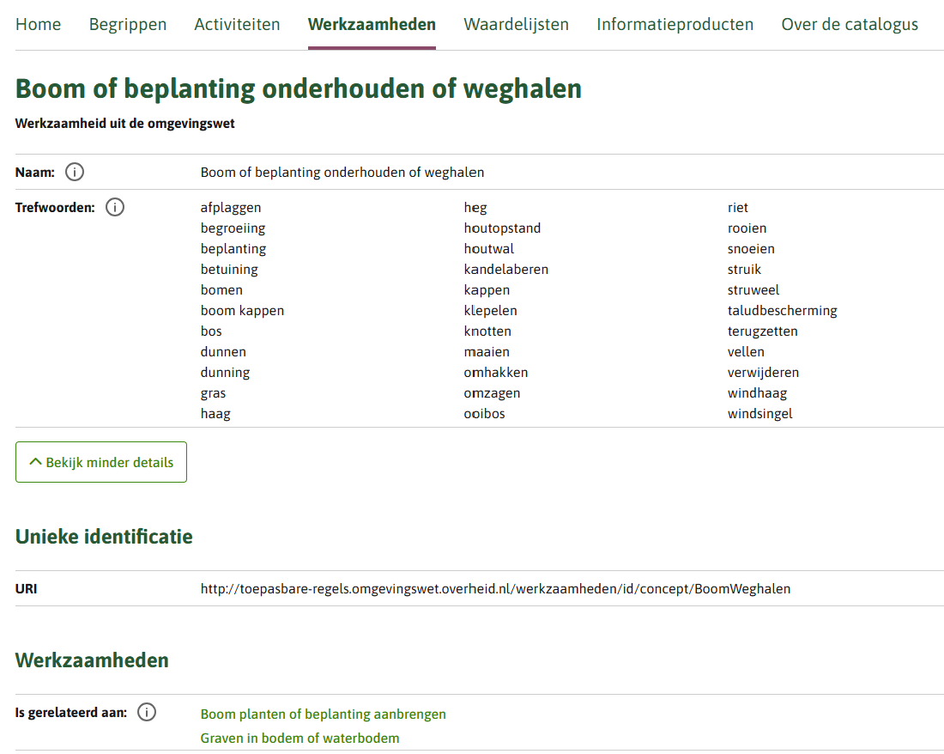
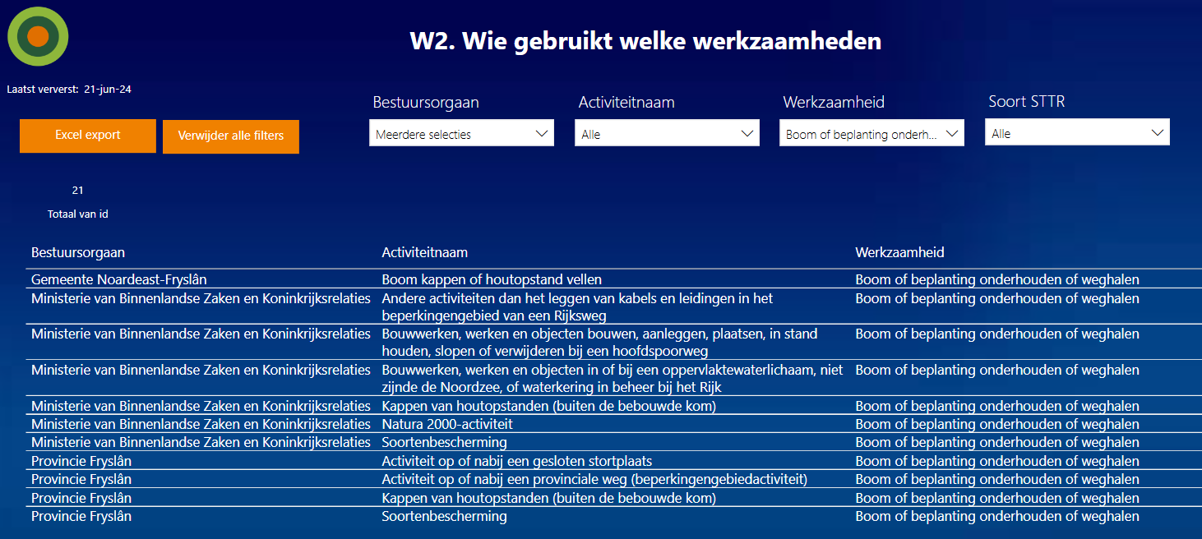
Hulpmiddelen
Stelselcatalogus • Kruisjesmatrix

Slide 43
Blijf op de hoogte van het IPLO-nieuws via onze nieuwsbrief. Abonneer u via www.iplo.nl/nieuwsbrief

